Slide 2
Sicherheitsaspekte beim Deployment virtueller Netzinfrastrukturen
Gerhard Gröschl, Miran Mizani
Abschlusspräsentation im Bachelorseminar
„Trends in Mobilen und Verteilten Systemen“
München, Oettingenstr. 67, Raum 027
16. Februar 2017

Slide 3
Motivation
Anforderungen an Netzstrukturen ändern sich häufig
Netzvirtualisierung bietet Möglichkeit zur Abstraktion von der eingesetzten Hardware → Aufbau logischer Netze
Virtual Network Embedding (VNE) bislang nur hinsichtlich Performance optimiert
Sicherheitsaspekte meist außer Acht gelassen => Integration solcher in den VNE-Prozess (SecureVNE)

Slide 4
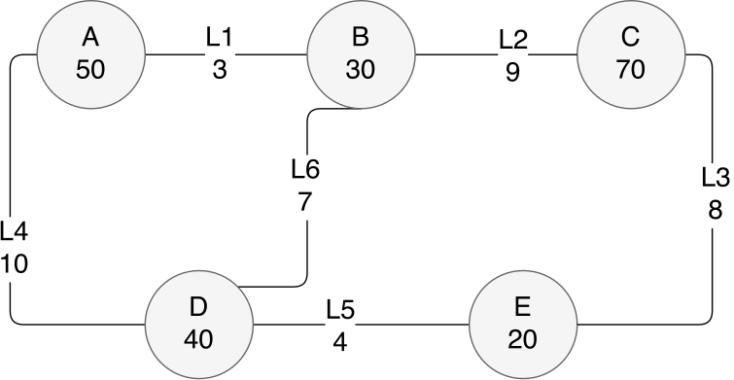
Virtual Network Embedding

Slide 5
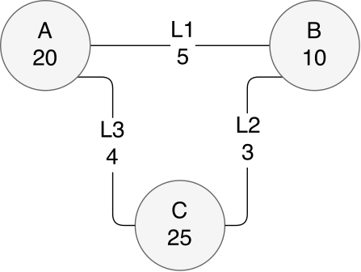
Virtual Network Embedding

Slide 6

Virtual Network Embedding

Slide 7
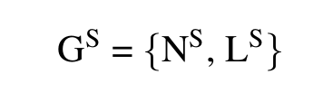
Virtual Network Embedding

Slide 8
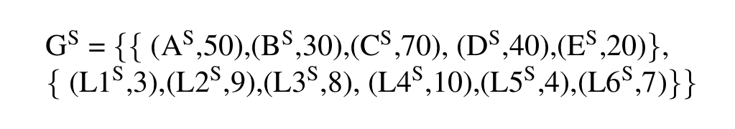
Virtual Network Embedding

Slide 9
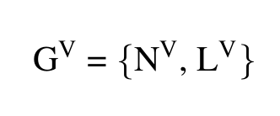
Virtual Network Embedding

Slide 10
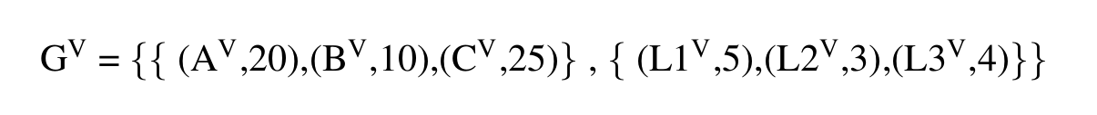
Virtual Network Embedding

Slide 11

Virtual Network Embedding

Slide 12
Klassifizierung von Sicherheitsrisiken
Drei-Schichten-Architektur. Die Substratnetze zweier Infrastructure Provider hosten zwei virtuelle Netze eines Service Providers.

Slide 13
Klassifizierung von Sicherheitsrisiken

Slide 14
Sicherheitsrisiken technischer Art
Von NI ausgehend…
… gegen VN/VM und User
Monitoring der VM-Aktivitäten
Sniffing, Spoofing
Manipulation des legitimen Datenverkehrs

Slide 15
Sicherheitsrisiken technischer Art
Von VN/VM ausgehend…
… gegen NI / ihren physischen Host
Verwundbarkeiten des Hosts über zur Verfügung gestellte Ressourcen ausnutzen
DoS
„break of isolation“

Slide 16
Sicherheitsrisiken technischer Art
Von VN/VM ausgehend…
… gegen VN/VM
Erleichterter Zugang zu Verwundbarkeiten durch gemeinsam genutzte Ressourcen
Virtuelle Netzwerkkarten => Monitoring anderer VNs/VMs
Einschleusen von Nachrichten des Netzwerkmanagement-protokolls

Slide 17
Sicherheitsrisiken technischer Art
Von VN/VM ausgehend…
… gegen User
Monitoring
Einschleusen konstruierter Nachrichten zum Abbruch von Peer-to-Peer-Verbindungen
etc.

Slide 18
Sicherheitsrisiken technischer Art
Vom User ausgehend…
… gegen NI
Angriffe gegen dynamisch umprogrammierbare Router und Switches
VM als Rootkit
BluePill¹
[1] Joanna Rutkowska und Alexander Tereshkin. Bluepilling the xen hypervisor. Black Hat USA, 2008.

Slide 19
Sicherheitsrisiken technischer Art
Vom User ausgehend…
… gegen VN/VM
Man-in-the-Middle während Migration des VNs im Livebetrieb¹
Angriffe gegen das VN-Managementtool (XSS, CRSF, SQL-Injection etc.)
[1] Sriram Natarajan und Tilman Wolf. Security Issues in Network Virtualization for the Future Internet.

Slide 20
Sicherheitsrisiken organisatorischer und rechtlicher Art

Slide 21
VNE-relevante Gefahren
„VNE-relevant“ → im VNE-Prozess beeinflussbar
Neue Verwundbarkeiten v.a. durch Nutzung gemeinsamer Ressourcen
Isolationsverletzungen
=> entsprechende Wahl der Abbildung von VMs auf physische Hosts

Slide 22
SVNE-Algorithmen: Strikte Trennung und Preprocessing
1
SVNE-Ansatz 1:
Starre Sicherheitslevels
Leistungsoptimierendes Preprocessing
[1] Hong Xu Ming Xu Shuhao Liu, Zhiping Cai. Towards Security-aware Virtual Network Embedding, 2015.

Slide 23
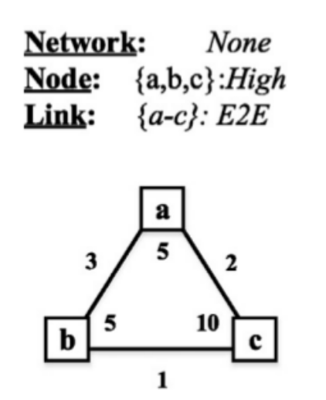
SVNE-Algorithmen: Strikte Trennung und Preprocessing
1
SVNE-Ansatz 1:
Starre Sicherheitslevels
Leistungsoptimierendes Preprocessing
[1] Hong Xu Ming Xu Shuhao Liu, Zhiping Cai. Towards Security-aware Virtual Network Embedding, 2015.

Slide 24
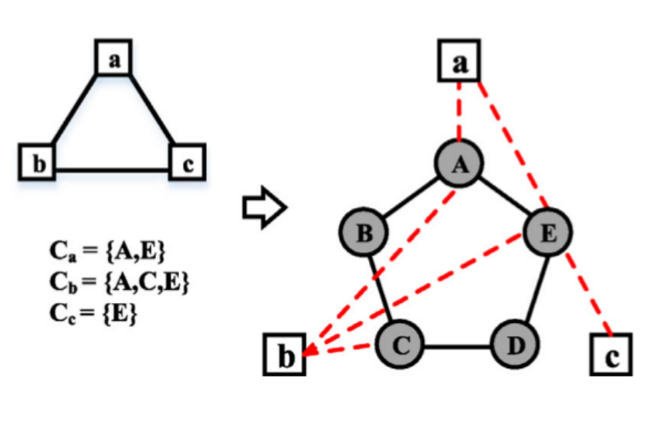
SVNE-Algorithmen: Strikte Trennung und Preprocessing
1
SVNE-Ansatz 1:
Starre Sicherheitslevels
Leistungsoptimierendes Preprocessing
[1] Hong Xu Ming Xu Shuhao Liu, Zhiping Cai. Towards Security-aware Virtual Network Embedding, 2015.

Slide 25
SVNE-Algorithmen: Sicherheitsvektoren und doppelte Berechnung
1
SVNE-Ansatz 2:
Flexible Sicherheitsvektoren
4 Grundregeln
2 Algorithmen
[1] Yang Wang, Phanvu Chau und Fuyu Chen. Towards a secured network virtualization. Computer Networks, 104:55–65, 2016.

Slide 26
SVNE-Algorithmen: Sicherheitsvektoren und doppelte Berechnung
1
SVNE-Ansatz 2:
Flexible Sicherheitsvektoren
4 Grundregeln
2 Algorithmen
Vektor
[1] Yang Wang, Phanvu Chau und Fuyu Chen. Towards a secured network virtualization. Computer Networks, 104:55–65, 2016.

Slide 27
SVNE-Algorithmen: Sicherheitsvektoren und doppelte Berechnung
1
SVNE-Ansatz 2:
Flexible Sicherheitsvektoren
4 Grundregeln
2 Algorithmen
Vektor, 4 Regeln
[1] Yang Wang, Phanvu Chau und Fuyu Chen. Towards a secured network virtualization. Computer Networks, 104:55–65, 2016.

Slide 28
SVNE-Algorithmen: Sicherheitsvektoren und doppelte Berechnung
1
SVNE-Ansatz 2:
Flexible Sicherheitsvektoren
4 Grundregeln
2 Algorithmen
Beispielbild, Erklärung der Sicherheitskostenoptimierung
[1] Yang Wang, Phanvu Chau und Fuyu Chen. Towards a secured network virtualization. Computer Networks, 104:55–65, 2016.

Slide 29
SVNE-Algorithmen: Sicherheitsvektoren und doppelte Berechnung
1
SVNE-Ansatz 2:
Flexible Sicherheitsvektoren
4 Grundregeln
2 Algorithmen
uSAV & cSAV
[1] Yang Wang, Phanvu Chau und Fuyu Chen. Towards a secured network virtualization. Computer Networks, 104:55–65, 2016.

Slide 30
Empfehlenswerte Literatur
Sicherheitsaspekte virtueller Netzinfrastrukturen
Kamal Dahbur, Bassil Mohammad und Ahmad Bisher Tarakji. A survey of risks, threats and vulnerabilities in cloud computing. In Proceedings of the 2011 International conference on intelligent semantic Web-services and applications, Seite 12. ACM, 2011.
Andreas Fischer, Juan Felipe Botero, Michael Till Beck, Hermann De Meer und Xavier Hesselbach. Virtual network embedding: A survey. IEEE Communications Surveys & Tutorials, 15(4):1888–1906, 2013.
Shuiqing Gong, Jing Chen, Conghui Huang, Qingchao Zhu und Siyi Zhao. Virtual Network Embedding through Security Risk Awareness and Optimization. KSII Transactions on Internet & Information Systems, 10(7), 2016.
Untersuchte Algorithmen
Hong Xu Ming Xu Shuhao Liu, Zhiping Cai. Towards Security-aware Virtual Network Embedding, 2015.
Yang Wang, Phanvu Chau und Fuyu Chen. Towards a secured network virtualization. Computer Networks, 104:55–65, 2016.

Slide 31
Diskussion

Slide 32
Vielen Dank für Ihre Aufmerksamkeit!
{gerhard.groeschl, miran.mizani}@campus.lmu.de

